Slide 1

WEB 前端奥秘探索之旅大型公开课

Slide 2

前端奥秘探索之旅
  我们会用全新的 ES6 语法、最实用的编程技巧、最灵活的编程思路、最精彩的实战案例，带大家一起探索前端的奥秘！
  公开课所讲内容均出自妙味 VIP 视频库：
  https://study.miaov.com/
  公开课时间：
  周二 20:00 - 22:00
  周四 20:00 - 22:00
  上课地址：
  https://ke.qq.com/course/178139
最新公开课关注公众账号

Slide 3


课程内容 - 面向对象与框架检测
    面向对象与框架相关知识点测试：

Slide 4
本次公开课内容涉及知识点
    WEB 测试题之：面向对象与框架 测试题解析
    涉及知识点：
    - 面向对象
    - 框架
  https://study.miaov.com/study/show/chapter/147
  https://study.miaov.com/study/show/chapter/224
  https://study.miaov.com/study/show/chapter/370

Slide 5
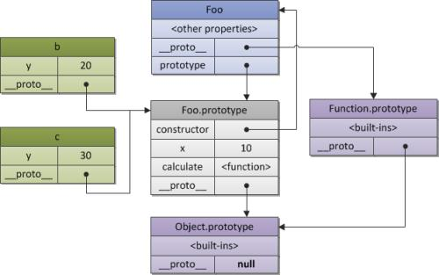
本次公开课内容涉及知识点
    原型 & 原型链

Slide 6
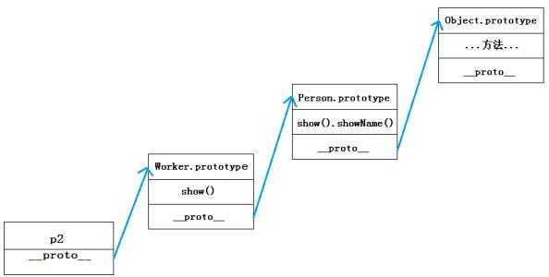
本次公开课内容涉及知识点
    原型 & 原型链

Slide 7
本次公开课内容涉及知识点
    模块化系统
    - commonjs
    https://arstechnica.com/information-technology/2009/12/commonjs-effort-sets-javascript-on-path-for-world-domination/
    http://www.commonjs.org/
    http://wiki.commonjs.org/wiki/CommonJS

Slide 8
本次公开课内容涉及知识点
    模块化系统
    前端模块化实现
    - AMD（异步模块定义）
    - Asynchronous Module Definition
    - https://github.com/seajs/seajs/issues/242
    - http://wiki.commonjs.org/wiki/Modules/AsynchronousDefinition
    - CMD（通用模块定义）
    - Common Module Definition
    - https://github.com/amdjs/amdjs-api/wiki/AMD

Slide 9
本次公开课内容涉及知识点
    模块化系统
    - UMD（统一模块定义）
    - Unification Module Definition

Slide 10
本次公开课内容涉及知识点
    (function (root, factory) {
    if (typeof define === 'function' && define.amd) {
    // AMD
    define(['jquery'], factory);
    } else if (typeof exports === 'object') {
    // Node, CommonJS之类的
    module.exports = factory(require('jquery'));
    } else {
    // 浏览器全局变量(root 即 window)
    root.returnExports = factory(root.jQuery);
    }
    }(this, function ($) {
    // 方法
    function myFunc(){};
    // 暴露公共方法
    return myFunc;
    }));

Slide 11
本次公开课内容涉及知识点
    Vitual DOM - 虚拟DOM
    - render 函数
    - 使用 Render Function 替代 Template
    - render: createElement => {}
    - https://cn.vuejs.org/v2/guide/render-function.html

Slide 12
关注妙味课堂 关注WEB前端
  妙味QQ群： 203404514（资料领取、技术讨论）
  课程咨询微信： miaov_xy 、 miaov-study
  妙味课堂视频学习页： https://study.miaov.com
最新公开课关注公众账号

Slide 13
下次公开课内容
  《移动端事件》
  《Node+TS+Koa+vue 商城全栈开发远程班 - ECMAScript6+》
  《Node+TS+Koa+vue 商城全栈开发远程班 - Node.js》
  《Node+TS+Koa+vue 商城全栈开发远程班 - TypeScript》
  ……

